Slide 1
КИСЛОТИ. КИСЛОТНІ ДОЩІ
Тема уроку:

Slide 2

Пригадайте
Що таке кислоти?
Що таке кислотні залишки?
На які класи поділяються кислоти за вмістом Оксигену?
На які класи поділяються кислоти за кількістю атомів Гідрогену?

Slide 3
Кислоти
Міжнародні назви кислот походять від назв відповідних кислотних залишків, наприклад: H₂SO₄ – сульфатна кислота; HNO₃ – нітратна кислота.
Якщо елемент з однаковим ступенем окиснення утворює декілька оксигеновмісних кислот, то до назви кислоти додають префікс мета- (якщо в складі молекули кислоти найменша кількість атомів Оксигену) або орто- (якщо в складі молекули кислоти найбільша кількість атомів Оксигену), наприклад: НРО₃ – метафосфатна кислота, Н₃РО₄ – ортофосфатна кислота., а також використовують префікс ди, якщо до складу атома входить два атоми основного елемента: дихроматна H₂Cr₂O₇, дифосфатна Н₄Р₂О₇.

Slide 4
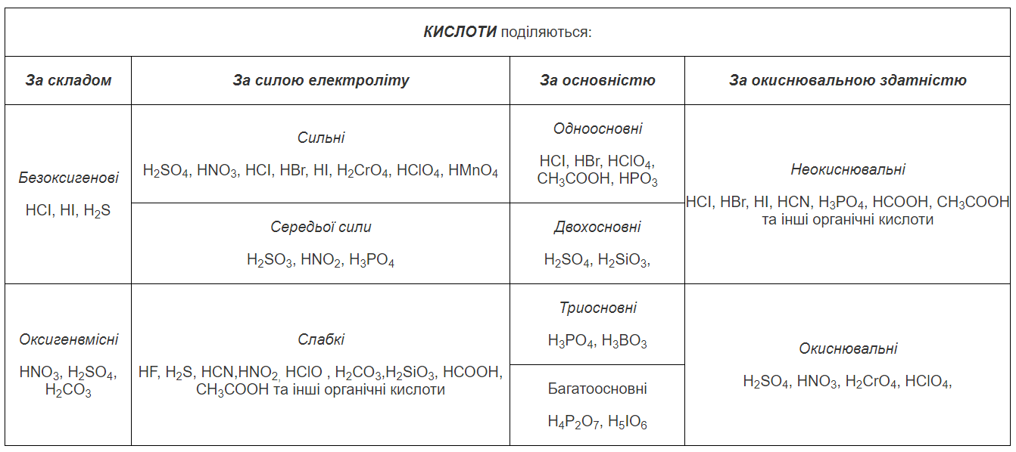

Slide 5
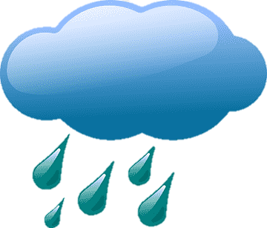
Що таке кислотний дощ ?
Оксиди сірки й азоту, що викидаються в атмосферу внаслідок роботи теплових електростанцій і автомобільних двигунів, сполучаються з атмосферною вологою і утворюють дрібні крапельки сірчаної та азотної кислот, які переносяться вітрами у вигляді кислотного туману та випадають на Землю кислотними дощами.

Slide 6
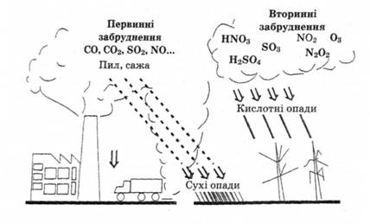
Утворення кислотних опадів

Slide 7
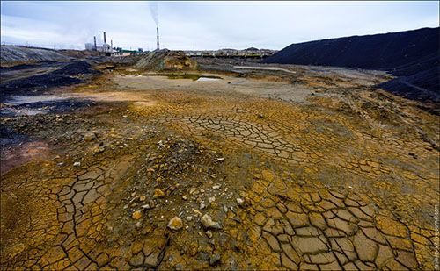
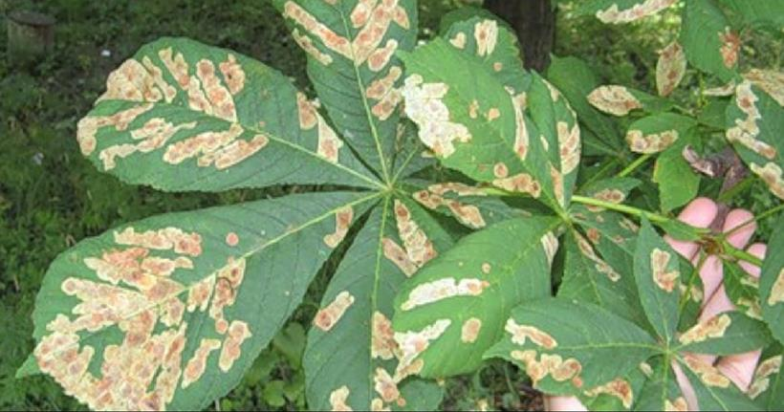
Внаслідок випадіння кислотних опадів у природному середовищі і життєдіяльності людини відбуваються такі негативні процеси:
- знижується врожайність більшості сільськогосподарських культур через ушкодження листя кислотами;
- з ґрунту вимиваються кальцій, калій та магній, що призводить до деградації рослинності і, як наслідок, - до збіднення тваринного світу;
- отруюється вода озер і ставків, у них гине риба, зникають комахи;
- активізуються зсуви та селі, спричинені загибеллю лісів у гірських районах;
- прискорюється руйнування пам’яток архітектури, споруд, особливо тих, що побудовані з вапняку й оздоблені мармуром;
- збільшується захворюваність серед людей (найчастіше уражуються очі, органи дихання тощо).

Slide 8
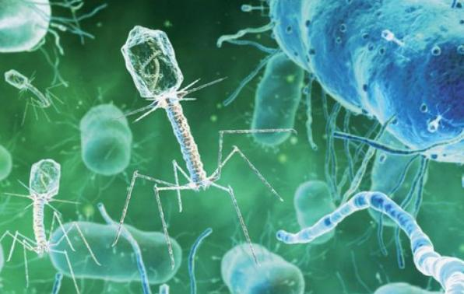
Є три види джерел природної емісії сірки
1. Процеси руйнування біосфери – за допомогою анаеробних (що діють без участі кисню) мікроорганізмів відбуваються процеси руйнування органічних речовин, завдяки чому сірка, що міститься в них, утворює газоподібні сполуки. Виділення сірки біологічним шляхом не перевищує 30—40 млн. т у рік, що складає 1/3 усієї кількості сірки, що виділяється.

Slide 9
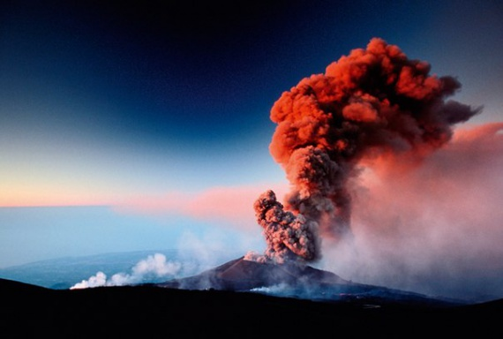
2. Вулканічна діяльність викидає в атмосферу (більше всього в тропосферу) двоокис сірки, сірководень, сульфати й елементарну сірку. Це складає близько 2 млн. Тонн сполук на рік, які вміщують сірку.

Slide 10

3. Поверхня океанів — при випаровуванні крапель води в атмосферу потрапляє морська сіль, що містить поряд із частинками натрію і хлору сполуки сірки — сульфати, що складає 50—200 млн. т сірки в рік. З цих сульфатів не може утворитися сірчана кислота, тому їхній вплив поширюється тільки на регулювання утворення хмар і опадів.
У результаті діяльності людини в атмосферу надходить значна кількість сполук сірки, головним чином у вигляді її двоокису.

Slide 11
До фізико-хімічних методів очищення газових викидів належать абсорбція і адсорбція. Абсорбція – це процес хімічного осадження або зв’язування забруднювальних речовин під час пропускання очищуваного газу крізь рідкий поглинач. Апарати для такого очищення називають абсорберами. У них очищуваний газ і абсорбувальна рідина рухаються назустріч один одному. Абсорбцію застосовують для очищення повітря і викидних газів, що містять токсичні забруднення – кислотні тумани, ціанідну чи ацетатну кислоти, сірчистий газ, оксиди нітрогену, різні розчинники тощо. Як поглинач використовують суспензії, що містять оксиди магнію і кальцію або вапняк. Ефективність очищення становить 90—95 %.

Slide 12
Дуже поширеним методом є хемосорбція, коли очищуваний газ промивають розчином речовин, що реагують із забруднювальними домішками. Наприклад, для вловлювання оксидів нітрогену застосовують торфолужні композиції з гідроксидом кальцію або аміаком. У результаті хемосорбції утворюється добриво з 6-8% вмістом зв’язаного азоту у вигляді нітратів кальцію і амонію.
Спалювання використовують для знешкодження горючих вуглеводнів, які не використовуються у виробництві. З погляду екології та економіки, це малоефективний процес, оскільки теплота не використовується, а тільки призводить до теплового забруднення навколишнього середовища. Якщо концентрація горючих речовин недостатня для горіння, то застосовують термічне окиснення. При цьому очищуваний газ спалюють у полум’ї пальника.
У багатьох випадках для знешкодження викидних газів застосовують каталітичні процеси окиснення, відновлення та розкладу.

Slide 13
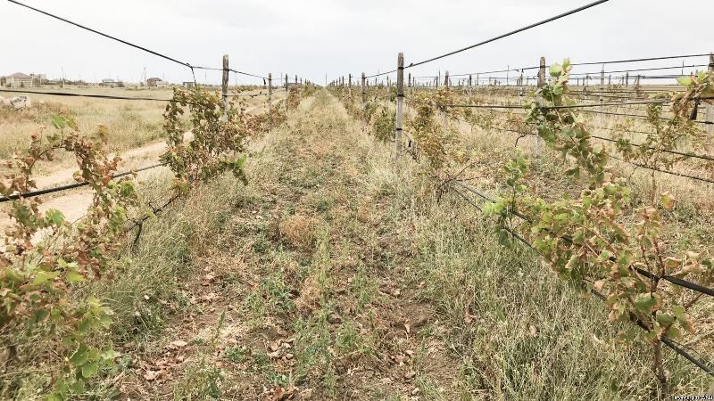
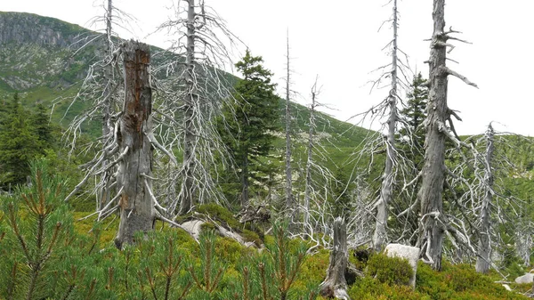
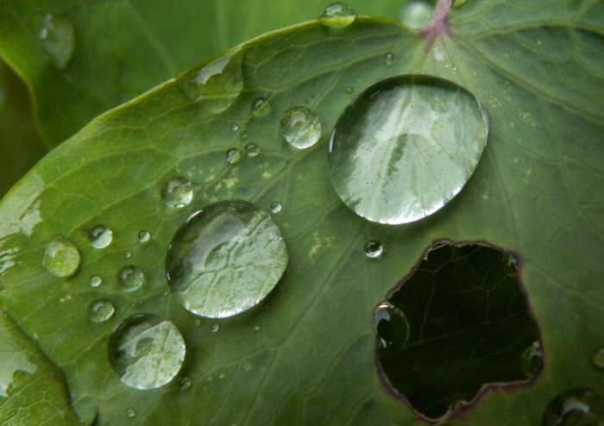
Наслідки кислотних дощів у природі

Slide 14
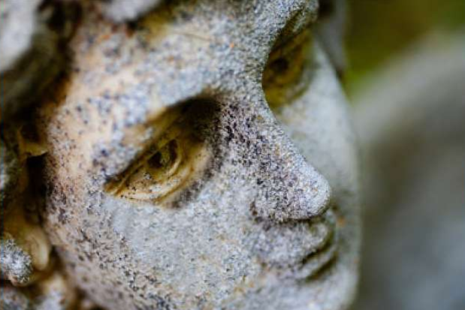
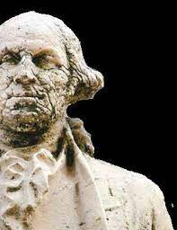
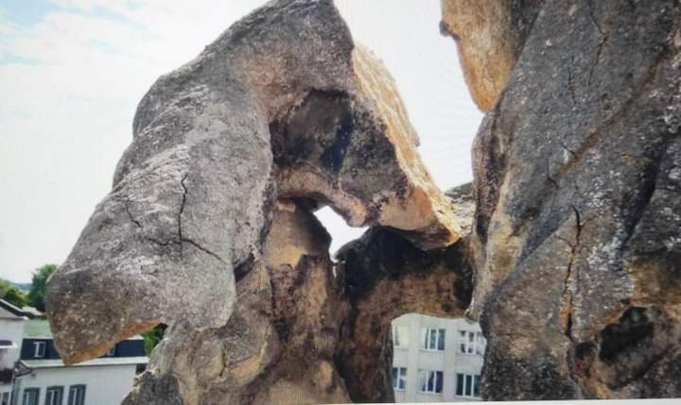
Наслідки кислотних дощів в архітектурі

Slide 15

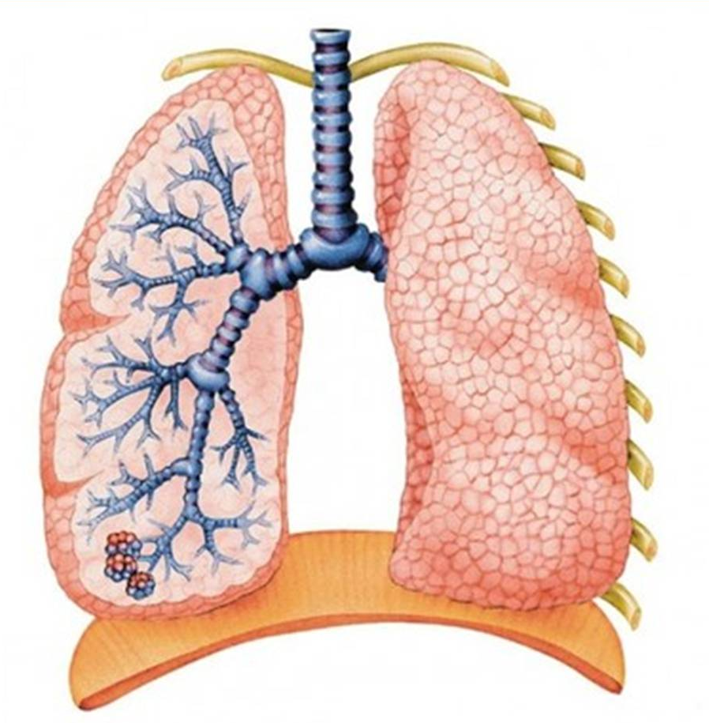
Вплив кислотних дощів на здоров’я людини
Іони важких металів забруднюють канали в легенях, печінці та нирках, а поступове скупчення токсинів призводить до загального отруєння всього організму.

Slide 16
Висновки
Кислотні дощі – дуже небезпечне явище, що приносить шкоду навколишньому середовищу, і навіть живим і неживим організмам. Але виявляється, що кислотні дощі можуть принести й користь (наприклад, руйнувати частки пилу й заліза повітря над океаном). Найчастіше за кислотними дощами міститься небезпечна сірчана кислота і менш небезпечна азотна. Ці кислоти спалюють і роз’їдають все. У кислотний дощ найкраще не виходити назовні. Вони завдають неабиякої шкоди пам’яткам культури, домівкам і сільському господарству.

Slide 17
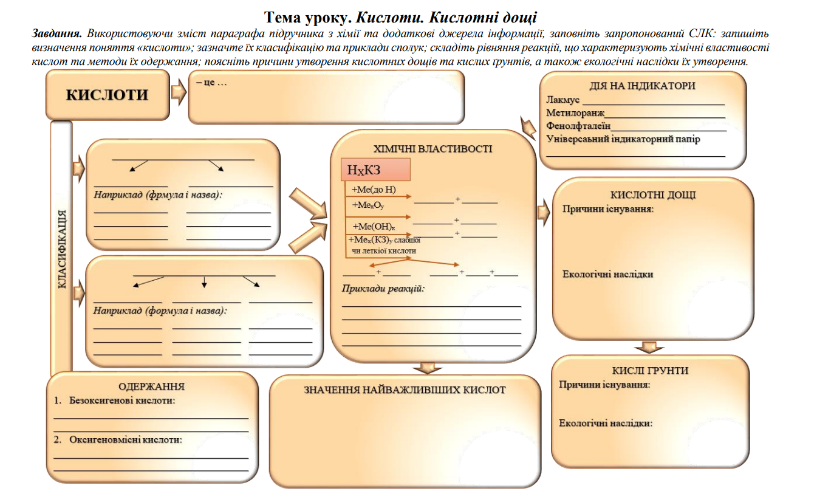
Узагальнення знань

Slide 18
Джерела
1. Хімія (рівень стандарту): підруч. для 11 класу закл. загал. серед. освіти / Олексій Григорович. – Харків: Вид-во «Ранок», 2019
2. Інтернет-ресурс: https://miyklas.com.ua/p/himija/8-klas/osnovni-klasi-neorganichnikh-spoluk-41963/kisloti-39949/re-5c0d2d68-3a64-4f05-98b8-f3eb2a9e614e
3. Інтернет-ресурс: https://nrv.org.ua/kyslotni-doshhi-prychyny-i-naslidky/
4. Практичний аспект використання технології графіки на уроках хімії у старшій школі : збірник / автор-розробник А. В. Метейко, за ред. І. В. Удовиченко. Суми : НВВ КЗ СОІППО, 2022. 84 с

